Slide 1
CHINA GUANGFA BANK
沈阳凯森集团
轻松集团总部宣
轻松筹致力于成为“中国最佳公益平台”

Slide 2
关于我们 Information about us
招聘计划 Recruitment plan
薪酬福利 Salary and welfare
招聘流程 Recruitment process
目 录
CONTENTS

Slide 3
PART 01
关于我们
加入轻松 赢得未来

Slide 4
关于我们
公司简介
2010年8月16日，人民网，2012“互联
网+精准健康扶贫”论坛暨“轻松助善”公益
行动启动仪式致辞：
轻松筹一直在为“让每个家庭都有应对疾
病的勇气和力量”这一愿景而努力。“我们利
用自身优势和联合其他公益组织，积极开展扶
贫助农、扶贫助学以及健康扶贫项目

Slide 5
关于我们
轻松健康
“轻松互助”
轻松筹·大病救助
轻松筹公益
覆盖健康体检、在线问诊、绿色就医、营养保健、
诊断检测等健康服务产品，为用户提供医疗健康
服务
少量费用助人利己，做公益的同时为自己增加一重
健康保障
当保险和互助保障等事先保障缺失时，为大病患
者提供高效、透明、便捷的筹款渠道，解决燃眉之急
联合全国公募基金会为贫困弱势群体提供人道救
助，做好与公益组织疾病应急救助的衔接

Slide 6
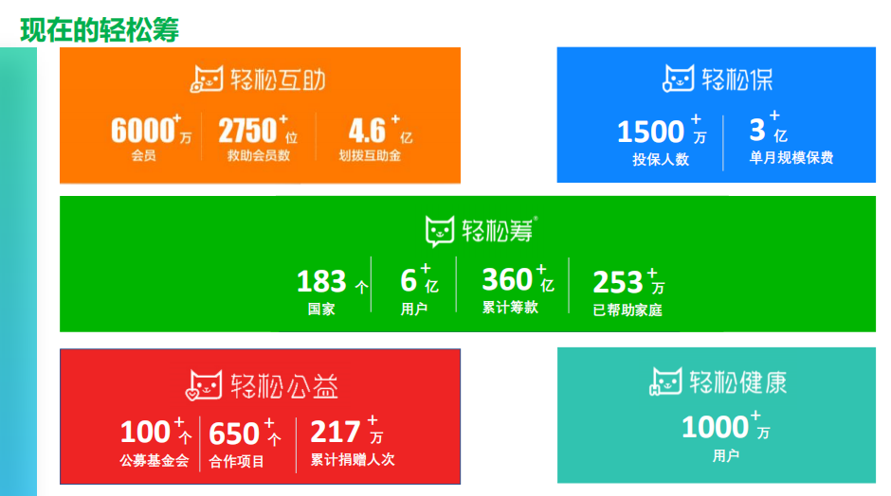

Slide 7
PART 02
招聘计划
加入轻松 赢得未来

Slide 8
招聘计划
招聘岗位：
轻松筹： 1.客户经理
2.储备干部
3.销售客服
工作职责：
1、依托轻松筹集团内部资源，通过公司销售平台，有效沟通，达成销售任务。
2、通过公司电话销售平台等多种方式对自己负责的精准客户进行有效的服务，为客户提供专业的服务保障。

Slide 9
招聘计划
Looking forward to your participation.
任职资格:
1.大专以上学历
2.普通话标准
3.表达能力较强
4.能够承受压力
5.勇于挑战高薪

Slide 10
PART 03
薪酬福利
加入轻松 赢得未来

Slide 11
薪酬福利
薪资福利：
1.基本工资、职级津贴、考勤奖、业务提奖、新人津贴、成长津 贴、高额年终奖等；无责任底薪2800-6500，次月转正3200-6500，平均工资5000-8500，上不封顶。
2.签订合同后享受五险一金保障和员工综合福利保障（过节费、防暑降温费、带薪年假、公司季度性国内国外旅游方案等）
3.隶属于轻松集团正式员工，轻松集团网及全国客服热线均可查询验证身份。
4.公司提供为期2周，系统、完善的岗前带薪培训。
5.周末双休，国家法定假日休息。
$

Slide 12
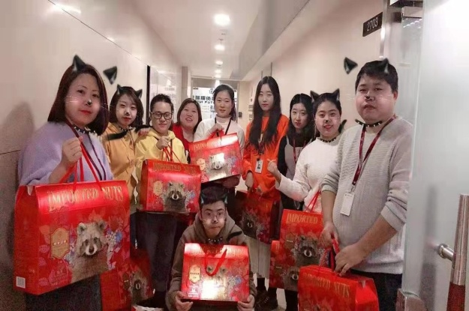
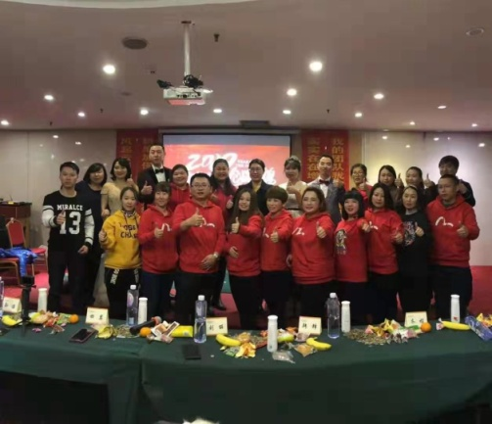
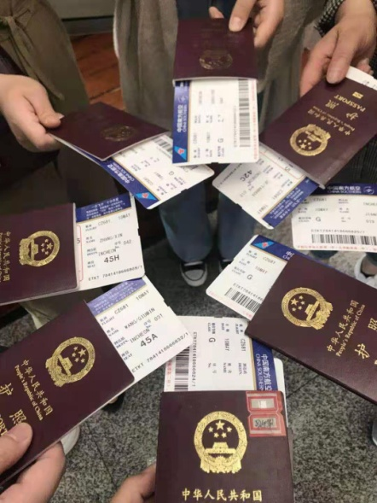
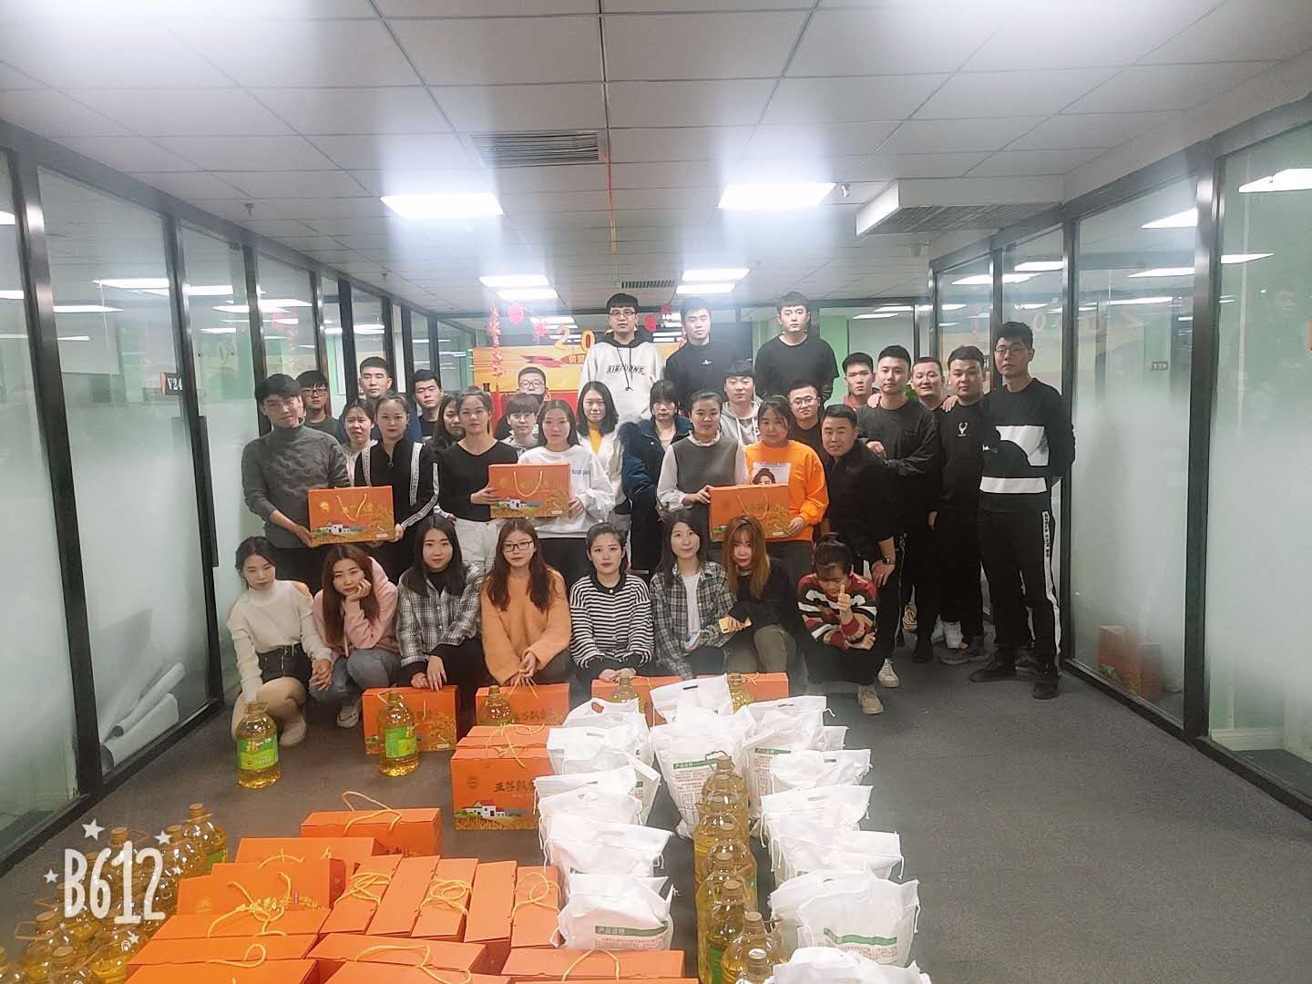
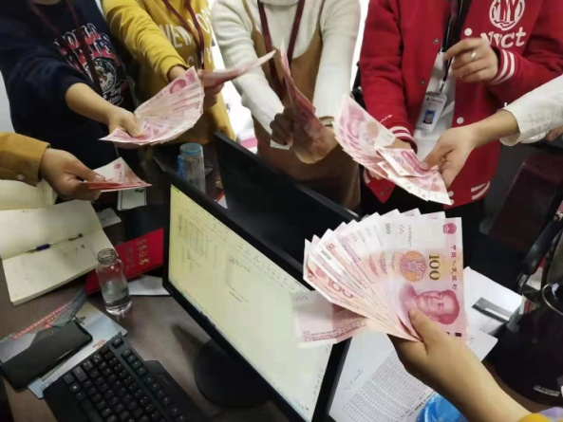
薪酬福利

Slide 13
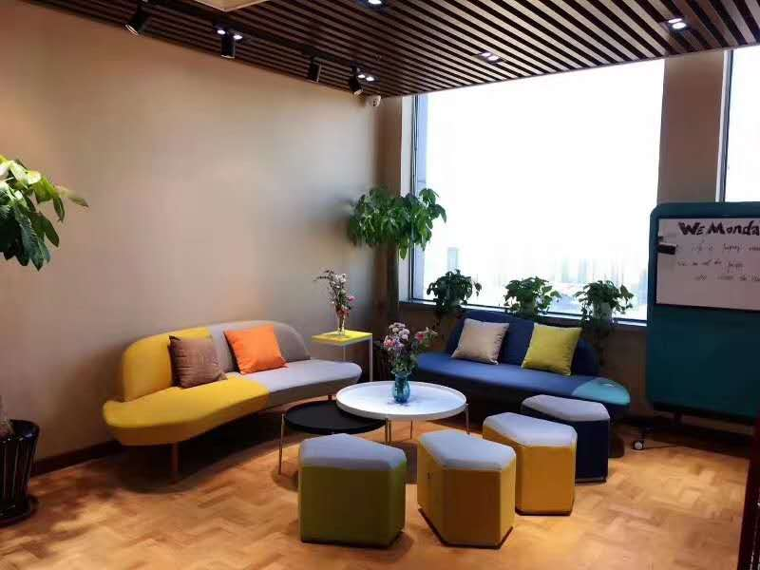

Slide 14
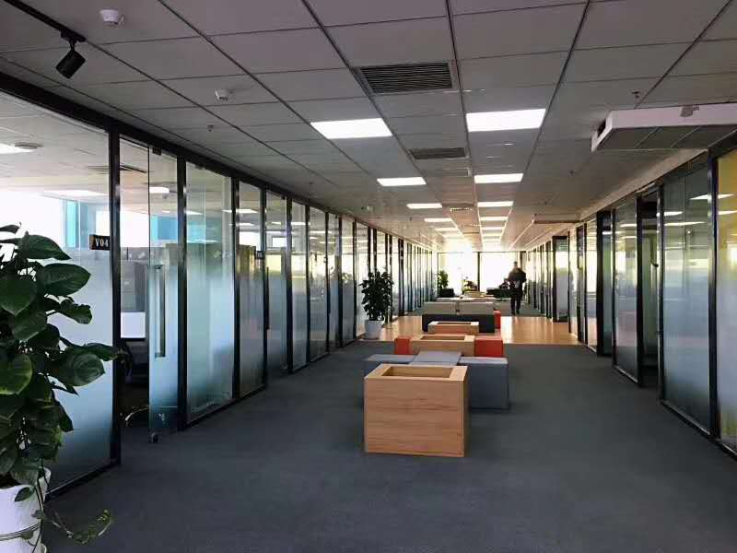

Slide 16
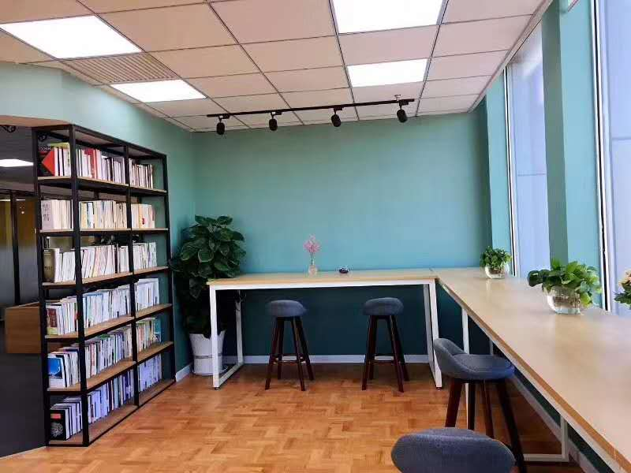

Slide 17
薪酬福利
晋升与发展：未来的发展路线与占比
65%
25%
10%
销售精英
中层管理
公司内勤

Slide 18
薪酬福利
销售精英
见习专员---客户专员---客户主任---客户经理---储备干部
中层管理
新人---普通坐席---师傅---组长---团队主管
---经理助理---现场经理---现场总监
公司内勤
工作满半年且品质优秀员工可申请转任内勤岗位

Slide 19
PART 04
招聘流程
加入轻松 赢得未来

Slide 20
招聘流程
本次招聘为轻松筹集团校园专项合作招聘模式，充分选拔可塑之才，打造未来共赢之路……
预选流程：
1.针对已正式毕业及即将毕业的应届生
2.参加本次校园招聘宣讲会人员，填写个人简历并上报
3.统一安排集体面试时间并准时参与
4.主管及经理两次面试后，合格且优异者上报人事部
5.统一安排参加岗前专业培训
6.培训期间成绩优秀，且顺利通过考核后正式入职

Slide 21
CAMPUS RECRUITMENT
期待你们的加入
Looking forward to your participation.

Slide 22
招聘流程
公司地址：
沈阳市大东区龙之梦大厦12/38楼
公司职场位于沈阳市大东区，亦是沈阳市最繁华商业金融街区（中街附近）。员工专享3A级写字间，独立办公，无需跑外。为正式员工提供最好的职场平台及工作环境。

Slide 23
联系电话
陈经理
15555222237
微信同步

